Slide 1

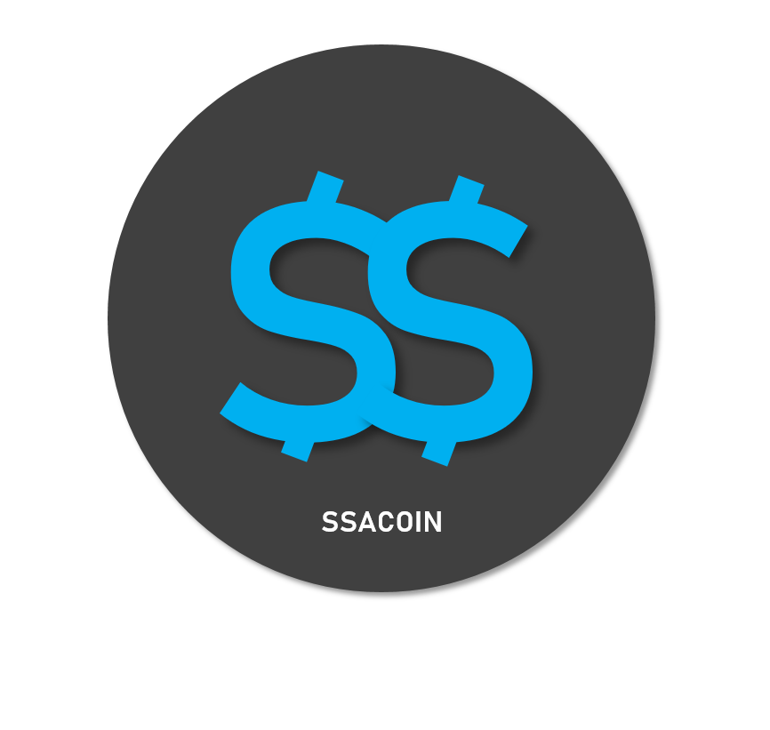
SSACOIN
블록체인 스마트 컨트랙트 기술로
안전한 기프티콘 거래를 지원하는 싸코인
광주 2반 SSACOIN
류상오, 임성애, 조현철, 최성은 정상근

Slide 2
INDEX
개발동기
블록체인
기능
개발 환경
시연
Q&A
SSCOIN | with SSAFY

Slide 3

1. 개발동기
SSCOIN | with SSAFY
Notes:
이더리움 기반 블록체인 스마트 컨트랙트 서비스를 기획했습니다.
저희 서비스의 내용을 요약하자면
P2p거래창을 통해 교육생간 거래되는 기프티콘의 신뢰성을 보장하고
쿠폰샵을 통해 마일리지로 새로운 기프티콘을 발급받아 사용하지 않는 마일리지를 사용할 수 있도록 하고
쿠폰의 만료기간을 확인해 발급받은 쿠폰을 관리할 수 있는 서비스를 기획하게 되었습니다.

Slide 4
SSACOIN
쿠폰샵
쿠폰관리
P2P
중고거래
"블록체인 기술을 활용한
기프티콘 거래 플랫폼"
1. 개발동기

Slide 5
2. 블록체인
SSCOIN | with SSAFY
Notes:
이더리움 기반 블록체인 스마트 컨트랙트 서비스를 기획했습니다.
저희 서비스의 내용을 요약하자면
P2p거래창을 통해 교육생간 거래되는 기프티콘의 신뢰성을 보장하고
쿠폰샵을 통해 마일리지로 새로운 기프티콘을 발급받아 사용하지 않는 마일리지를 사용할 수 있도록 하고
쿠폰의 만료기간을 확인해 발급받은 쿠폰을 관리할 수 있는 서비스를 기획하게 되었습니다.

Slide 6
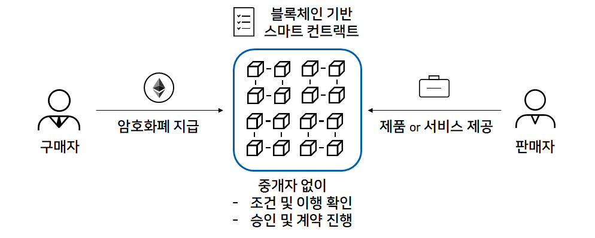
스마트 컨트랙트
계약 내용과 실행 조건을 컴퓨터 코드로 사전에 설정하면
해당 조건이 충족되면 자동으로 계약 집행
2. 블록체인
Notes:
Backend진행상황부터 말씀 드리겠습니다. 핵심기능으로 일반 사용자는 마이페이지에서 쿠폰관리할 수 있고
본인의 마일리지를 활용해 쿠폰샵에 등록된 쿠폰을 구매하거나 p2p거래를 활용해 타인이 등록한 쿠폰을 구매할 수 있습니다.
관리자는 쿠폰샵 요청 목록을 조회해 일반회원에게 쿠폰을 보내주고 p2p거래를 승인할 수 있습니다.
기본 기능에서는 회원가입을 함과 동시에 지갑을 생성하는데 이 정보는 사용자에게 맡기지 않고 서버 db에 테이블을 만들어 저장,관리합니다.

Slide 7
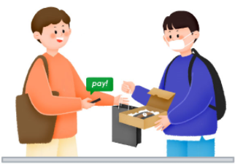
Erc20토큰 발행
거래에 사용할 SSA코인 발급
2. 블록체인
Notes:
Erc20자체만으로도 원하는 기능을 수행할 수 있어서, 동등한 가치의 재화를 활용하기 위해 사용했다.
Erc721등 다른 토큰들을 사용하지 않아도 적합 해서 따로 고려하지 않았다.

Slide 8
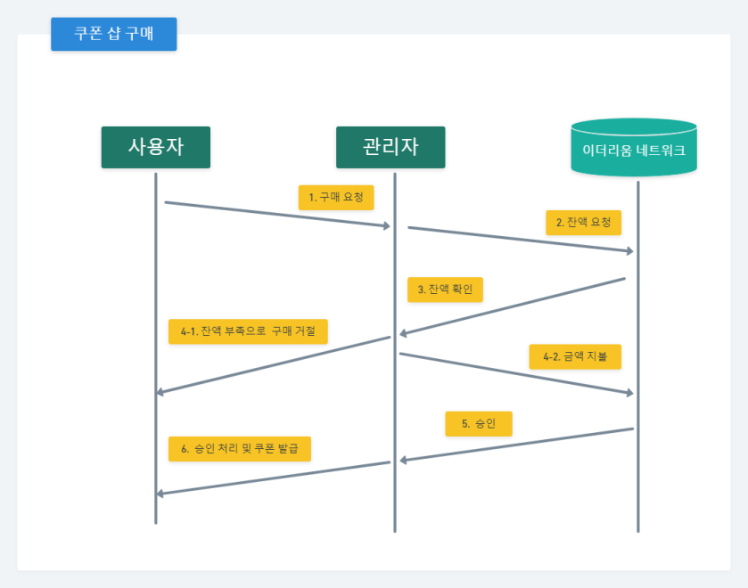
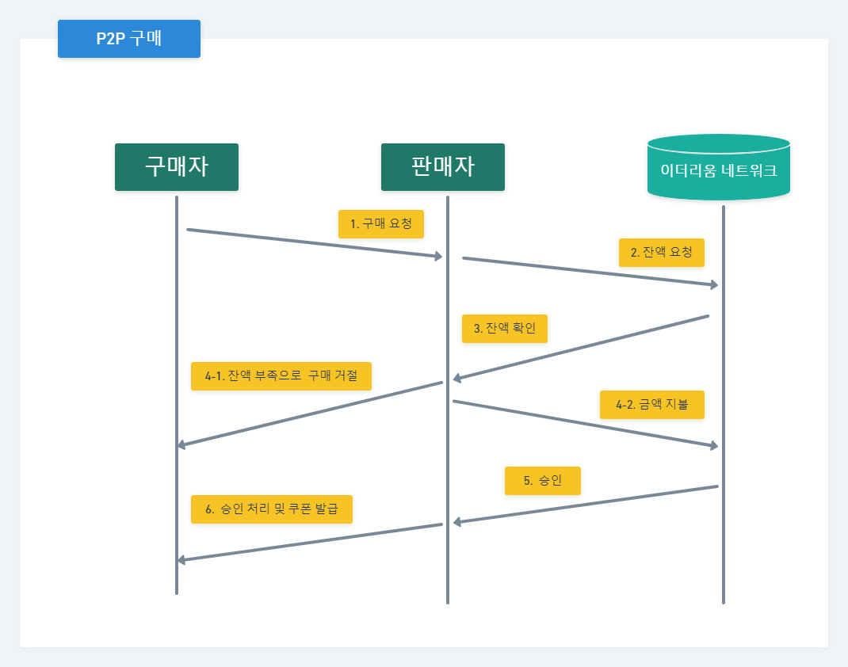
트랜잭션 적용
2. 블록체인
Notes:
각 Api요청을 요청 url, method, parameter, response body에 예상되는 값을 적어
Api문서로 작성했습니다.

Slide 9
3. 기능
SSCOIN | with SSAFY
Notes:
이더리움 기반 블록체인 스마트 컨트랙트 서비스를 기획했습니다.
저희 서비스의 내용을 요약하자면
P2p거래창을 통해 교육생간 거래되는 기프티콘의 신뢰성을 보장하고
쿠폰샵을 통해 마일리지로 새로운 기프티콘을 발급받아 사용하지 않는 마일리지를 사용할 수 있도록 하고
쿠폰의 만료기간을 확인해 발급받은 쿠폰을 관리할 수 있는 서비스를 기획하게 되었습니다.

Slide 10


유저 역할
일반 유저
관리자
3. 기능
Notes:
현재 아마존에 블록체인 네트워크를 구축하진 않은 상태이고 제 로컬 pc에 지난주에 설치한 프라이빗 네트워크와 계정에서 metamask
Solidity를 이용한 transaction은 해보지 않았고 Web3라이브러리를 이용해 스프링에서 getBalance 트랜잭션을 통해 몇 이더가 해당 지갑에 있는지 확인한 상황입니다.

Slide 11



공통 - 로그인
3. 기능
Notes:
현재 아마존에 블록체인 네트워크를 구축하진 않은 상태이고 제 로컬 pc에 지난주에 설치한 프라이빗 네트워크와 계정에서 metamask
Solidity를 이용한 transaction은 해보지 않았고 Web3라이브러리를 이용해 스프링에서 getBalance 트랜잭션을 통해 몇 이더가 해당 지갑에 있는지 확인한 상황입니다.

Slide 12




일반 유저
마이페이지
중고 거래
구매 요청
3. 기능
Notes:
현재 아마존에 블록체인 네트워크를 구축하진 않은 상태이고 제 로컬 pc에 지난주에 설치한 프라이빗 네트워크와 계정에서 metamask
Solidity를 이용한 transaction은 해보지 않았고 Web3라이브러리를 이용해 스프링에서 getBalance 트랜잭션을 통해 몇 이더가 해당 지갑에 있는지 확인한 상황입니다.

Slide 13


관리자
기프티콘 발급
마일리지 지급
3. 기능
Notes:
현재 아마존에 블록체인 네트워크를 구축하진 않은 상태이고 제 로컬 pc에 지난주에 설치한 프라이빗 네트워크와 계정에서 metamask
Solidity를 이용한 transaction은 해보지 않았고 Web3라이브러리를 이용해 스프링에서 getBalance 트랜잭션을 통해 몇 이더가 해당 지갑에 있는지 확인한 상황입니다.

Slide 14
4. 개발환경
SSCOIN | with SSAFY
Notes:
이더리움 기반 블록체인 스마트 컨트랙트 서비스를 기획했습니다.
저희 서비스의 내용을 요약하자면
P2p거래창을 통해 교육생간 거래되는 기프티콘의 신뢰성을 보장하고
쿠폰샵을 통해 마일리지로 새로운 기프티콘을 발급받아 사용하지 않는 마일리지를 사용할 수 있도록 하고
쿠폰의 만료기간을 확인해 발급받은 쿠폰을 관리할 수 있는 서비스를 기획하게 되었습니다.

Slide 15
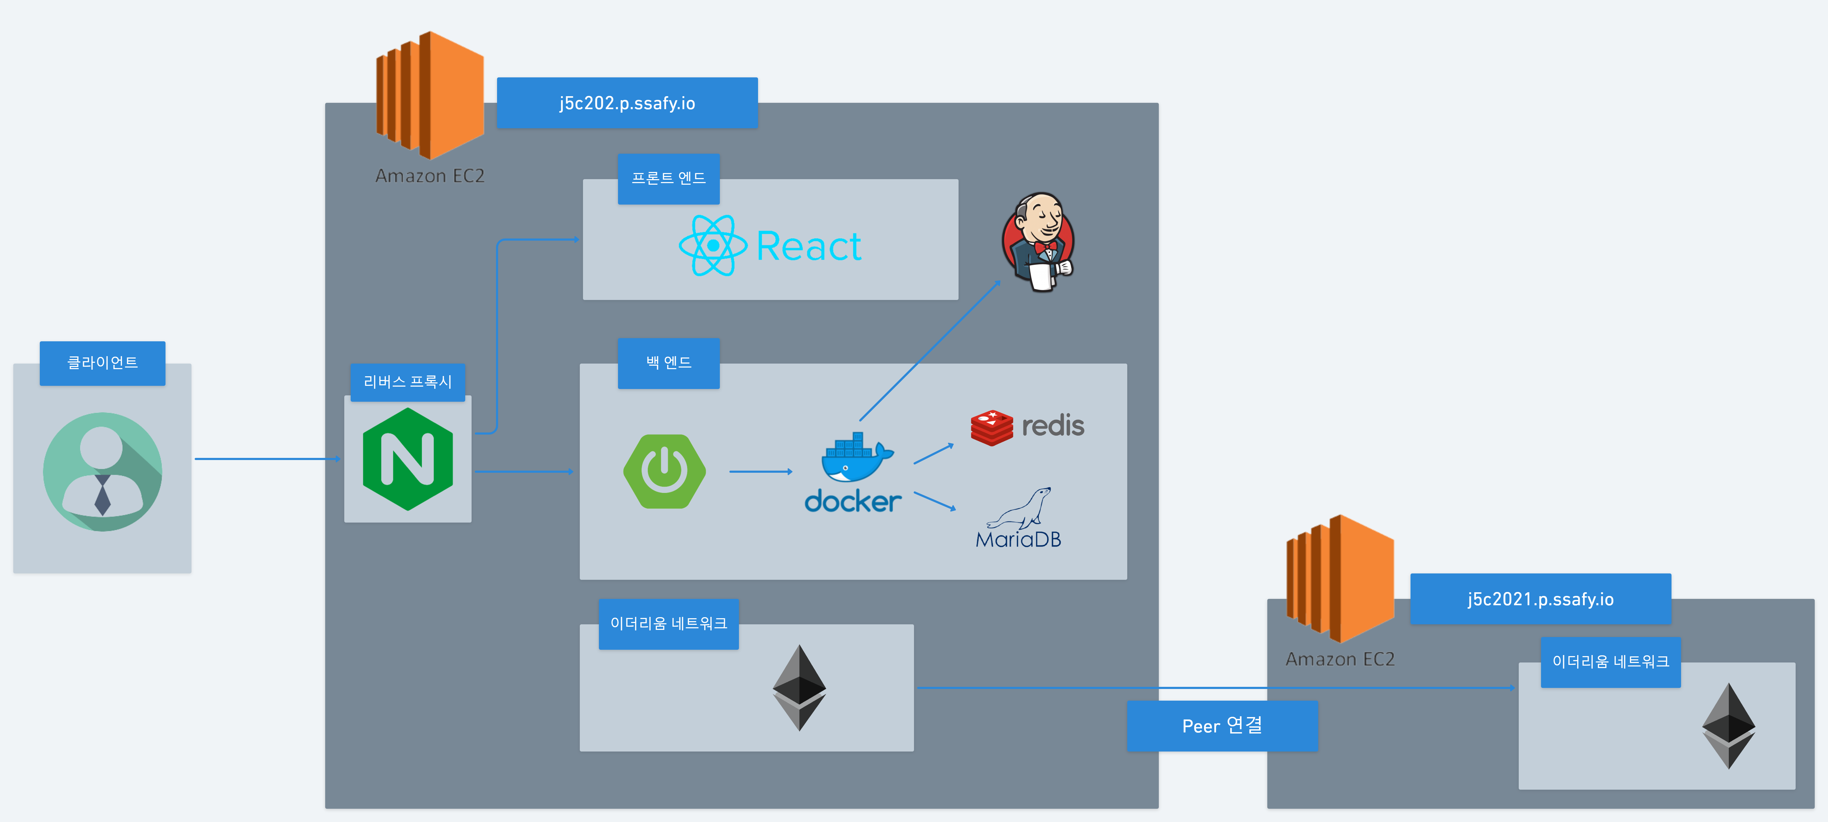
시스템 아키텍처
4. 개발환경

Slide 16
5. 시연
SSCOIN | with SSAFY
Notes:
이더리움 기반 블록체인 스마트 컨트랙트 서비스를 기획했습니다.
저희 서비스의 내용을 요약하자면
P2p거래창을 통해 교육생간 거래되는 기프티콘의 신뢰성을 보장하고
쿠폰샵을 통해 마일리지로 새로운 기프티콘을 발급받아 사용하지 않는 마일리지를 사용할 수 있도록 하고
쿠폰의 만료기간을 확인해 발급받은 쿠폰을 관리할 수 있는 서비스를 기획하게 되었습니다.

Slide 17

Q & A
감사합니다.
SSACOIN

